Slide 1

VILNIAUS KOLEGIJA ELEKTRONIKOS IR INFORMATIKOS FAKULTETAS Programinės įrangos katedra Vietos savivalda Lietuvoje
Teisės projektas Robertas Ciūnys, Paulius Grigelis, Eivinas Grigaitis

Slide 2
Turinys
Įvadas
Pagrindinės institucijos
Rinkimų tvarka
2015 m. kovo 1 d. Lietuvos Respublikos savivaldybių tarybų rinkimai
Savivaldybių funkcijos
Viešasis administravimas
Viešosios paslaugos
Išvados
Literatūros sąrašas

Slide 3
Įvadas
Dabartiniame Lietuvos Respublikos Vietos savivaldos įstatyme nurodoma, kad "vietos savivalda - tai valstybės teritorijos administracinio vieneto - savivaldybės - teisė laisvai ir savarankiškai tvarkytis pagal Lietuvos Respublikos Konstituciją ir įstatymus per administracinio vieneto nuolatinių gyventojų tiesiogiai išrinktų atstovų savivaldybės tarybą bei jos sudarytas vykdomąsias institucijas".

Slide 4


Pagrindinės institucijos
Atstovaujamoji - savivaldybės taryba
Vykdomoji - savivaldybės valdyba ir meras
Kontrolės - savivaldybės kontrolierius

Slide 5
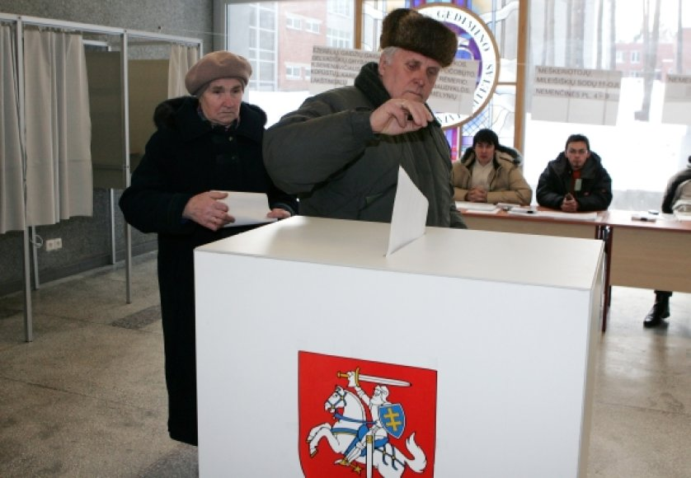
Rinkimų tvarka
Bendros nuostatos:
Slaptas ir tiesioginis rinkimas
Teisę rinkti savivaldybės tarybos narius turi nuolatiniai šios savivaldybės gyventojai
Draudžiama balsuoti už kitą asmenį
Savivaldybių tarybų nariai renkami vienu metu
Rinkimų komisijos posėdis
Visas rinkimų procesas apmokamas iš valstybės iždo

Slide 6
Rinkimų tvarka
51 savivaldybės tarybos narys > 500000 gyventojų
300000 < 41 savivaldybės tarybos narys < 500000
100000 < 31 savivaldybės tarybos narys < 300000
50000 < 27 savivaldybės tarybos nariai < 100000
20000< 25 savivaldybės tarybos nariai < 50000
10000< 21 savivaldybės tarybos narys < 20000
5000 < 17 savivaldybės tarybos narių < 10000
15 savivaldybės tarybos narių < 5000 gyventojų

Slide 7
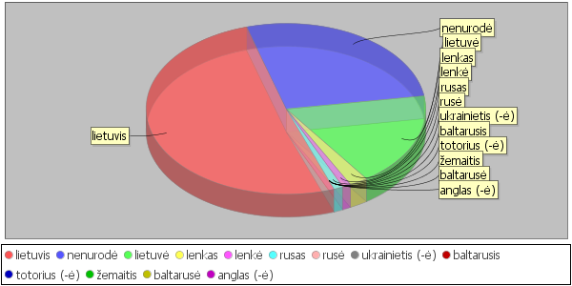
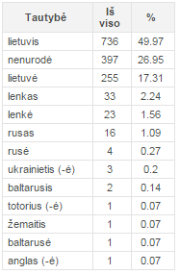
2015 m. kovo 1 d. Lietuvos Respublikos savivaldybių tarybų rinkimai

Slide 8

Savivaldybių funkcijos
Pagal šiuo metu galiojantį Vietos savivaldos įstatymą savivaldybių funkcijos pagal sprendimų priėmimo laisvę skirstomos į:
Savarankiškąsias
Priskirtąsias
Valstybines
Sutartines

Slide 9

Viešasis administravimas
Viešojo administravimo funkcijas atlieka:
Savivaldybės taryba
Savivaldybės kontrolierius
Valdyba
Meras
Savivaldybės administracija
Kitos įstaigos
Tarnybos
Savivaldybės tarnautojai

Slide 10

Viešosios paslaugos
Viešąsias paslaugas teikia savivaldybių įsteigti paslaugų teikėjai arba pagal su savivaldybėmis sudarytas sutartis - kiti fiziniai bei juridiniai asmenys.

Slide 11
Išvados
Vietos savivalda yra kiekvienos demokratinės visuomenės sąlyga. Būtent vietos savivaldos lygmeniu įmanoma visiškai įgyvendinti vieną iš pagrindinių demokratijos principų: visi veiksnūs piliečiai turi lygias teises ir galimybes dalyvauti bendruomenės reikalų valdyme.
Kuo visuomenė demokratiškesnė, tuo labiau joje išplėtoti savivaldos pagrindai.

Slide 12
Literatūros sąrašas
Lietuvos Respublikos Seimas. Prieiga per internetą: http://www3.lrs.lt/pls/inter3/dokpaieska.showdoc_l?p_id=389911 [interaktyvūs] [žiūrėta 2016-02-21]
Vietos savivaldos raida Lietuvoje. Prieiga per internetą: http://www.savivaldybes.lt/savivaldybes/index.php?lang=lt&gr=savivaldosraida [interaktyvūs] [žiūrėta 2016-02-21]
Lietuvos Respublikos Seimas. Prieiga per internetą: http://www.lrs.lt/sip/portal.show?p_r=15435&p_k=1&p_t=147889 [interaktyvūs] [žiūrėta 2016-02-21]
Savivaldybių tarybų sudėtis. Prieiga per internetą: http://www.2013.vrk.lt/2015_savivaldybiu_tarybu_rinkimai/output_lt/rinkimu_diena/stat2.html [interaktyvūs] [žiūrėta 2016-02-21]

